Slide 1
Презентация по английскому языку для 7 класса
Учитель: Степанова Вера Геннадьевна

Slide 2
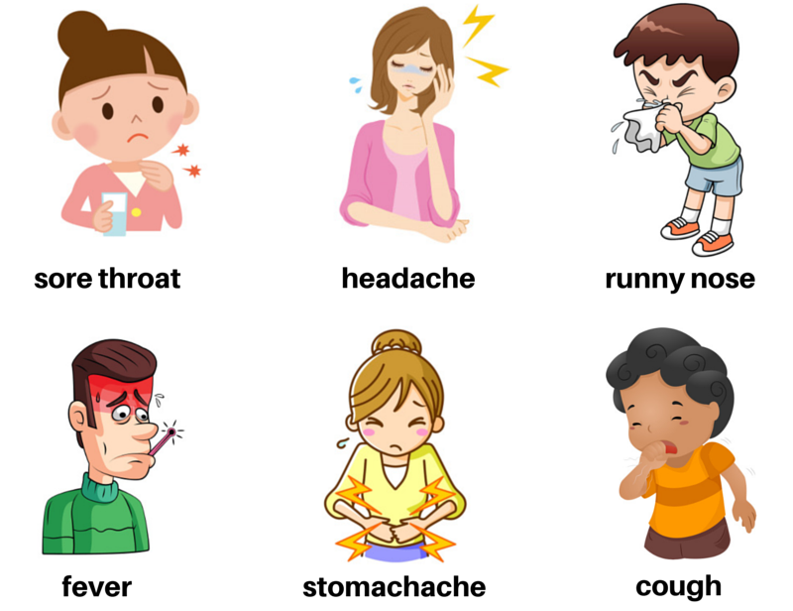

Slide 3
You should consult a doctor, if you have a runny nose

Slide 4
If you want to stay healthy, you should wash hands (СОВЕТ)
If you are ill, you must see a doctor (ОБЯЗАННОСТЬ)
If you have a cough, you must cover you mouth
with a tissue paper and wear a mask (ОБЯЗАННОСТЬ)

Slide 5
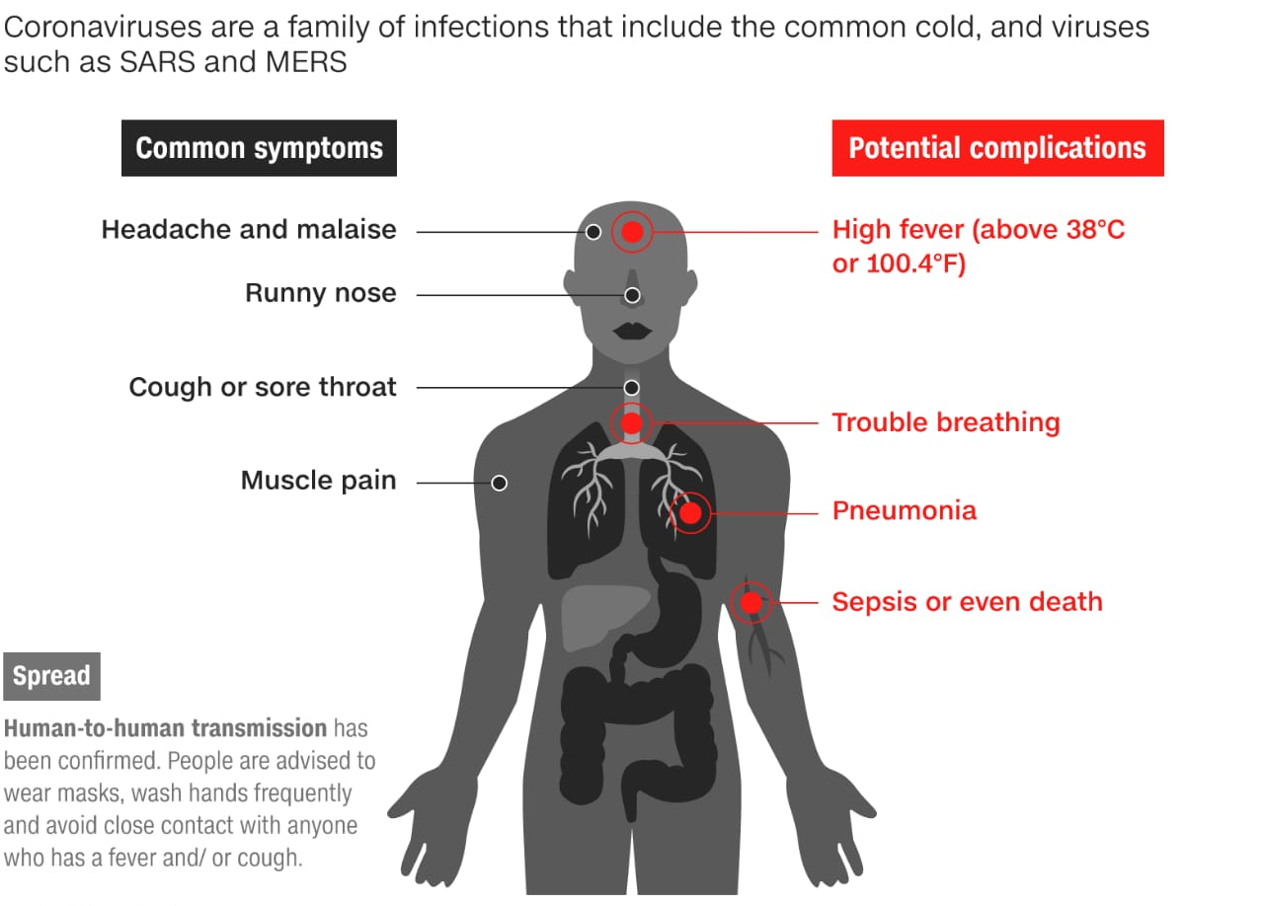
Why is coronavirus so dangerous?

Slide 6
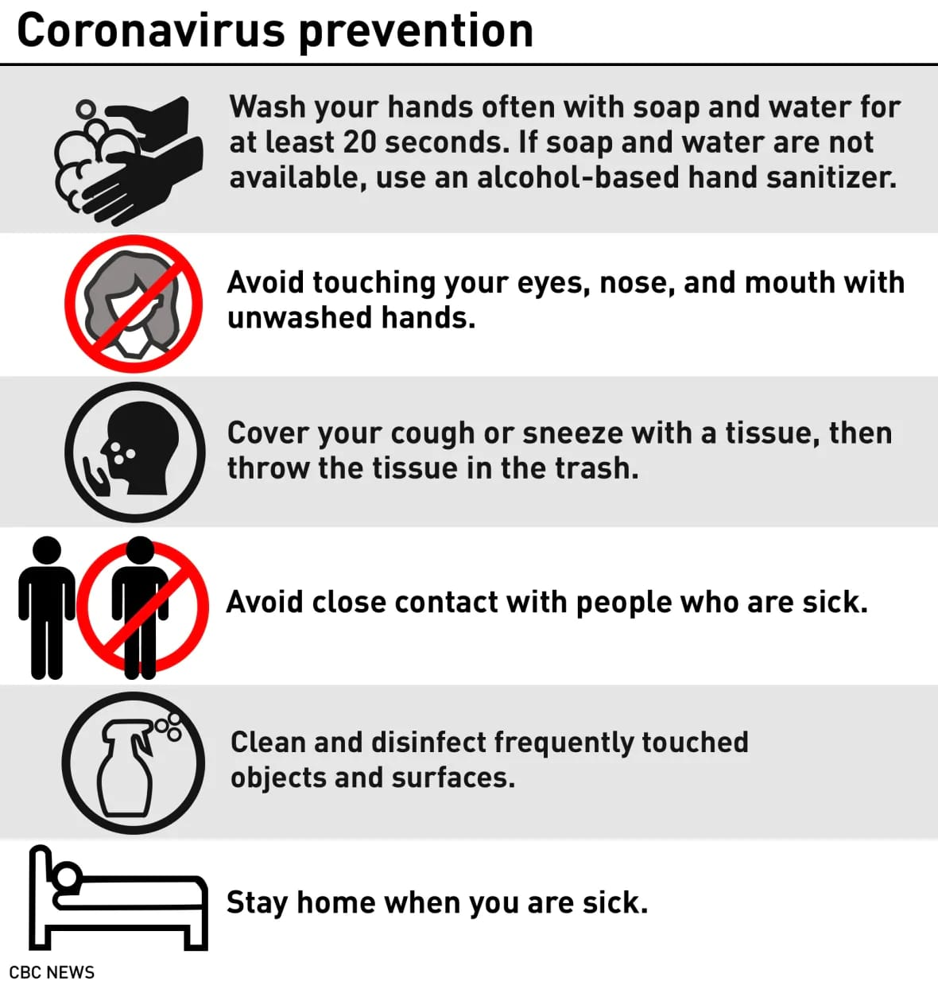

Slide 7
Новое время порождает новые слова.
Как думаете, что из этого - самое яркое проявление этого времени?
Coronacation – состояние тех людей, которые считают, что карантин – это своего рода отпуск, когда можно расслабиться и не работать.
Сoronials – поколение, рожденное после карантина, по аналогии с Millenials.
Covidiot – человек, который ведет себя безответственно в период карантина.
Quarantech – приложения и гаджеты, которые помогают организовать жизнь на карантине .

Slide 8
Locktail hour – по аналогии с cocktail hour, время пить коктейли в изоляции, часто при общении в zoom.
Quarantrends – мода, еда, стиль жизни для тех, кто находится дома.
Zoom room – комната, которая содержится в порядке для zoom переговоров.
B.C.V. – before coronavirus, по аналогии «Before Christ (B.C.) до нашей эры"

Slide 9
https://www.liveworksheets.com/worksheets/en/Science/Health/Coronavirus_ps83407ce

